Slide 1
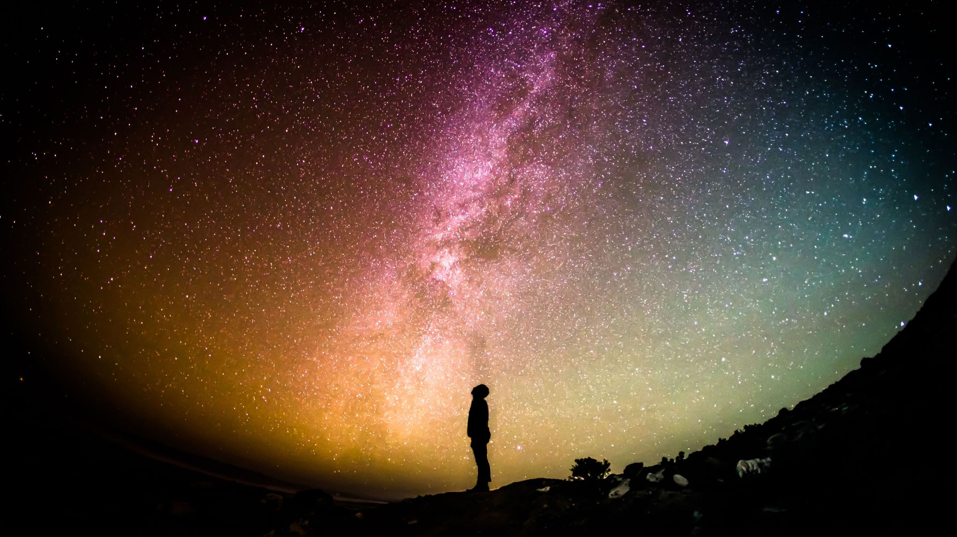
My universe

Slide 2


Slide 3


Проблема
потребность в высокофункциональных вещах
Проявление собственной индивидуальности
Решение
Наш проект роботизированной одежды и аксессуаров заключается в добавлении технологий в обыденные вещи. Проект будет включать 2 категории: одежда в светлых оттенках (стилевое направление - авангард), одежда в тёмных оттенках (элегантная классика с элементами готики).

Slide 4
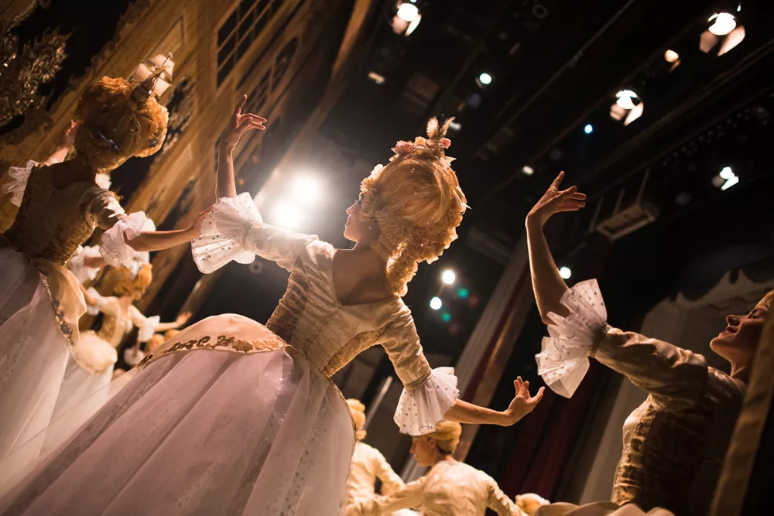
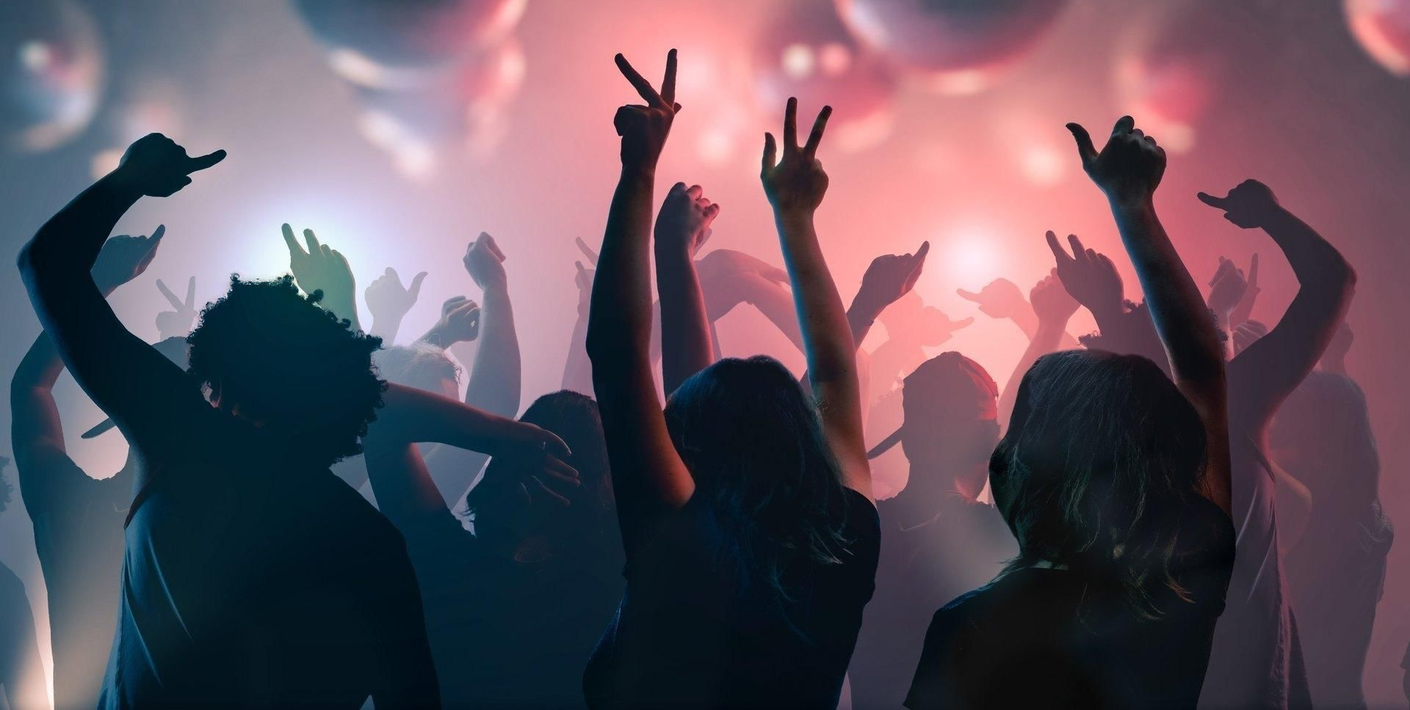
Сегменты ЦА
Молодёжь (блогеры и селебрити)
Артисты театра и кино, костюмеры и стилисты в сфере медиа
Косплееры

Slide 5



Вопросы
Сколько вы заплатили?
Покупали ли вы роботизированную одежду?
Есть ли у вас проблема с подбором образа для выхода "в свет"?

Slide 6
Вопросы
Была ли соблюдена техника безопасности?
Устроило ли вас качество исполнения работы?
Устроил ли вас дизайн? Если нет, то что было не так?

Slide 7




Такая проблема есть, хочется выглядеть потрясающе
Высокотехнологичная одежда из совершенно новых материалов, на зарубежном рынке есть зачатки такой моды, но они сейчас заняты решение других проблем (не разобрались с гендерами)
Роботизированная одежда звучит довольно интересно, даже не могу представить как она может выглядеть
Лично у меня проблема в последнее время как быть яркой но при этом стильной выдержанные в одном направлении стиля вещи подобрать

Slide 8

Анализ конкурентов
Название конкурента | Оффер конкурента
Hunan Future Creative Technology Co., Ltd. | Костюмы с подсветкой
SHE DANCES Factory Store | Костюмы с подсветкой
Ирис Ван Херпен | Платья напечатанные на 3D принтере
Полина Ван Донген | Платья на солнечных батареях
Лорен Боукер | Одежда, которая меняет цвет
Юинг Гао | Интерактивные платья

Slide 9
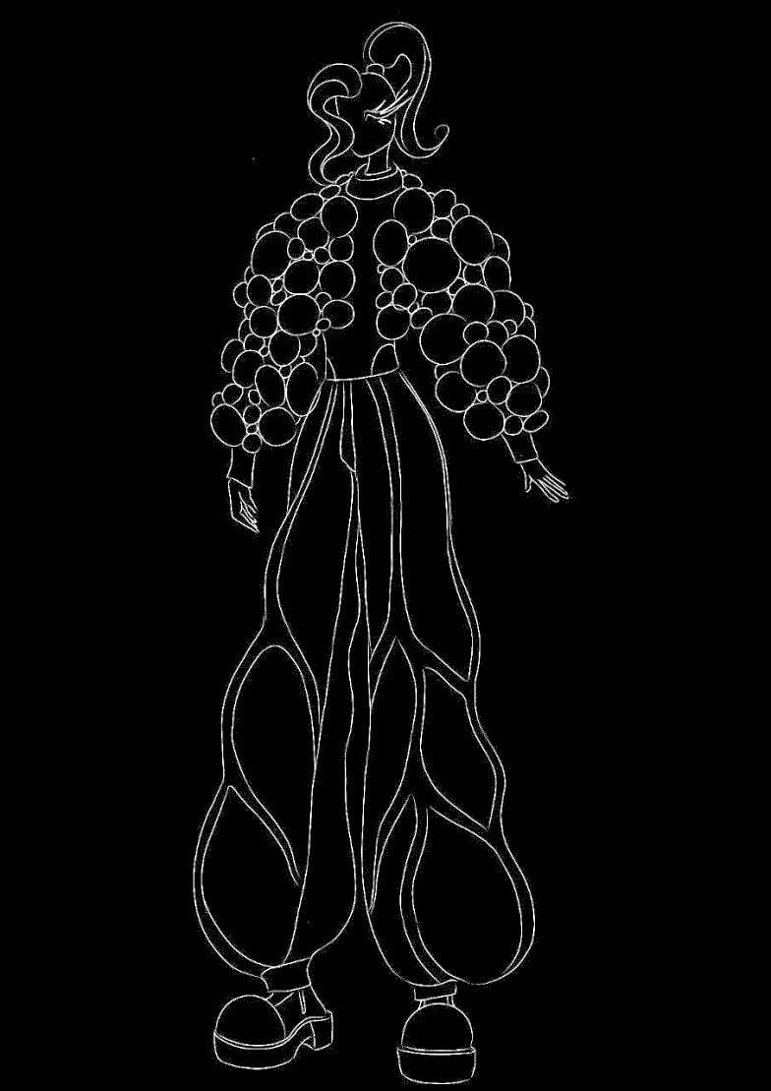

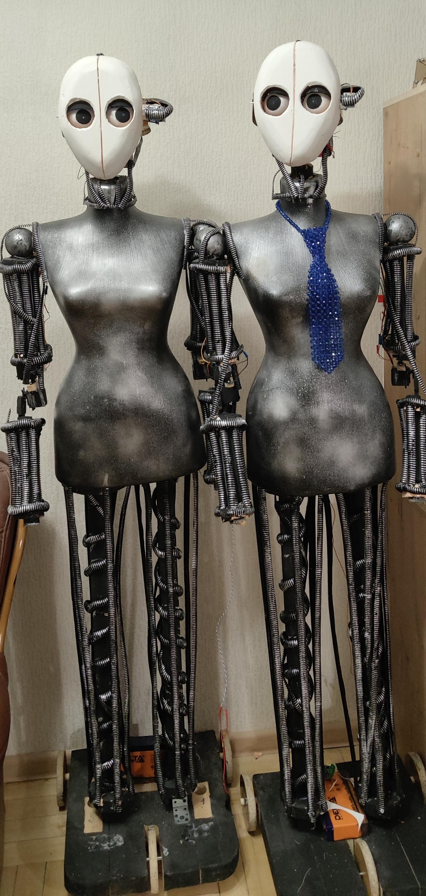
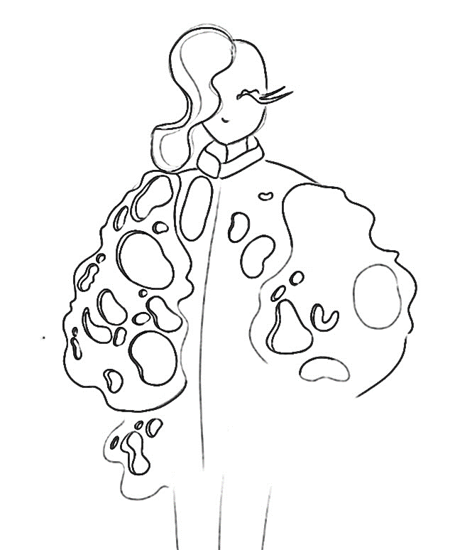
MVP
Накидка со светящимися проводами Себестоимость = цена на ткани (3000) + светодиодная лента (1000) = 4000 Цена = себестоимость + уникальный дизайн + работа = 30000
Шапка с глазами Себестоимость = цена на ткани (1500) + механизм для глаз (3000) = 4500 Цена = себестоимость + уникальный дизайн + работа = 30000
Сумка с глазами Себестоимость = цена на ткани (1500) + механизм для глаз (3000) = 4500 Цена = себестоимость + уникальный дизайн + работа = 40000
Куртка с глазами Себестоимость = цена на ткани (3000) + механизм для глаз (5000) = 8000 Цена = себестоимость + уникальный дизайн + работа = 50000

Slide 10



Достоинства предложения
Наш проект роботизированной одежды и аксессуаров заключается в добавлении технологий в обыденные вещи. Продукт уникальный на рынке, такого почти никто не делает. Эти вещи помогут не только разнообразить гардероб, но и выделить своего обладателя из толпы. Гарантируем, что люди будут оборачиваться на вас. Дизайны довольно смелые и подойдут тем, кто не боится экспериментов и любит быть в центре внимания.

Slide 11

Каналы взаимодействия (сбыта)
Социальные сети
Доставляем по почте по России (также возможен самовывоз в Санкт-Петербурге)

Slide 12



Отношения с клиентами
работа над созданием своего комикса
рассказы с бэкстейджа о том, как создавалась коллекция
Индивидуальный подход к каждому клиенту

Slide 13
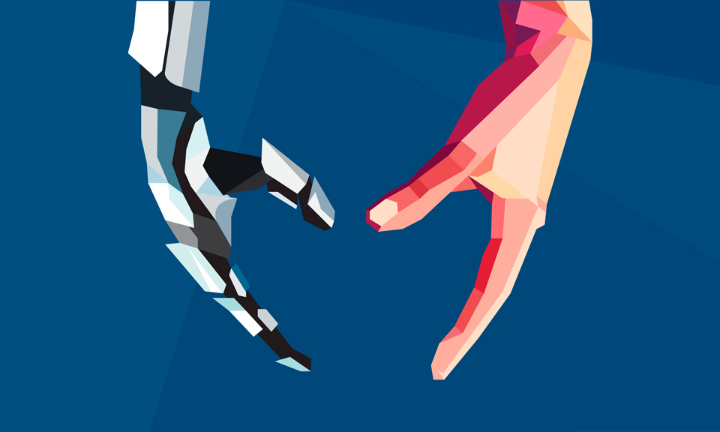
Ключевые ресурсы и партнёры
Собственные знания, силы и время
Привлечение единомышленников для создания сайта и съёмок коллекций
Закупка материалов у разных фирм и магазинов, рассчитываем найти постоянных поставщиков
Недели моды и блогеры
Рассчитываем получить грант, сейчас вкладываем собственные финансы на старте проекта

Slide 14
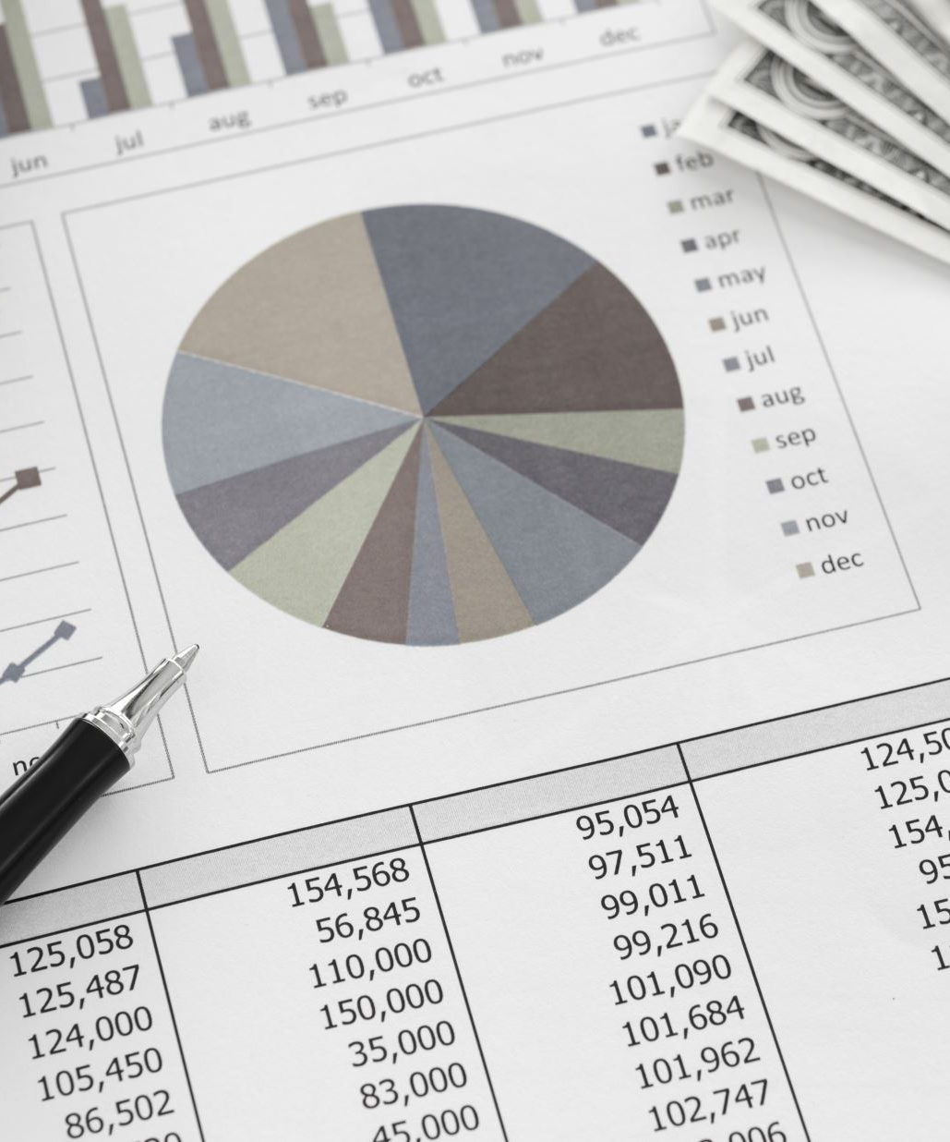
Источники доходов:
деньги с продажи одежды и аксессуаров, а также аренды этой одежды
деньги за продажу комиксов и мерча нашего бренда
на заказ, предоплата на материалы
Ценообразование = себестоимость материалов + себестоимость механизмов + работа дизайнеров + работа механика + ограниченное предложение + уникальность самой вещи

Slide 15
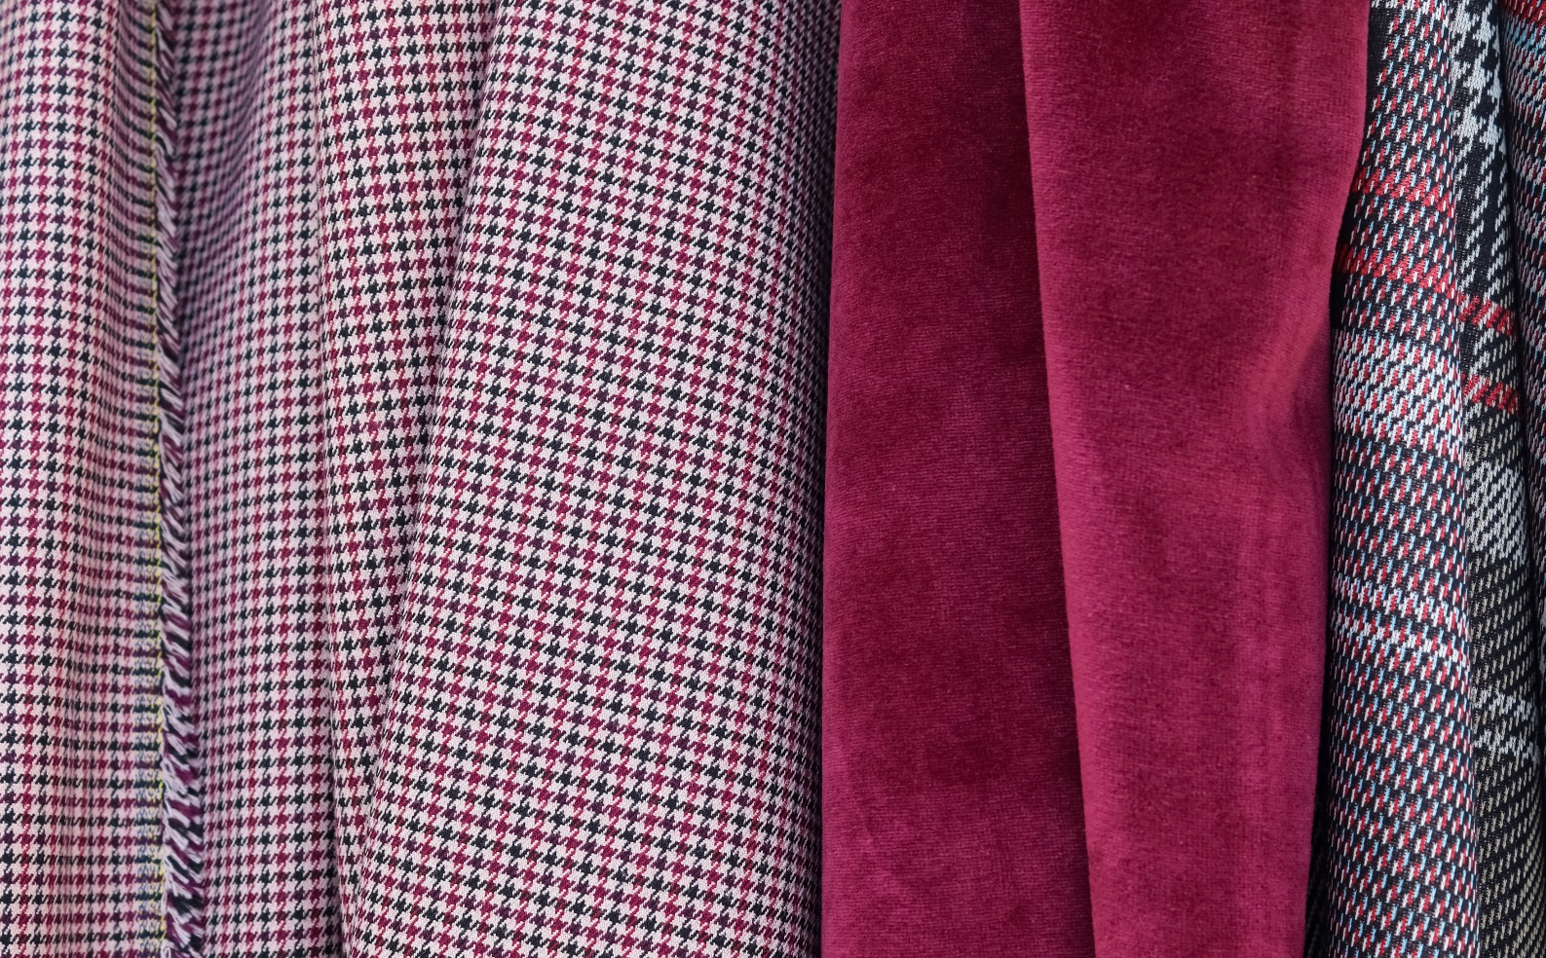
Структура издержек
Мы платим за материалы при создании коллекции (не когда работаем на заказ)
Платим довольно много за качественные материалы
Дороже всего обходится электроника

Slide 16
Бизнес модель
Ключевые партнёры: На данный момент постоянных поставщиков у нас нет, закупаем материалы у разных фирм и магазинов, в дальнейшем рассчитываем найти постоянных поставщиков) Недели моды и блогеры предполагаем, что будут нашими партнёрами (взаимный пиар) | Ключевые процессы: Производим одежду и аксессуары самостоятельно Продаём через социальные сети и собственный сайт Отправляем заказы по почте Решаем проблему клиента лично, находим подход к каждому Поддерживаем платформу тем, что создаём своё сообщество | Достоинства предложения: Наш проект роботизированной одежды и аксессуаров заключается в добавлении технологий в обыденные вещи. Проект будет включать 2 категории: одежда в светлых оттенках (стилевое направление - авангард), одежда в темных оттенках (элегантная классика с элементами готики). Продукт уникальный на рынке, такого почти никто не делает. Эти вещи помогут не только разнообразить гардероб, но и выделить своего обладателя из толпы. Гарантируем, что люди будут оборачиваться на вас😉 | Отношения с клиентами: Вместе с коллекцией мы работаем над созданием своего комикса. Также показываем в соц.сетях весь бэкстейдж. Ещё хорошим инфоповодом будет участие в SPb Fashion week и других неделях моды. Привлекаем клиентов тем, что вокруг нашего бренда создаём комюнити единомышленников. Личный подход к каждому клиенту, личная переписка с использованием некоторых шаблонов | Сегменты ЦА: Молодёжь (и селебрити), которая устала от серых будней, которая хочет быть яркой, выделяться, люди, которые не любят однообразие, готовые экспериментировать с образами, пробовать новое, пробовать смелые дизайны и необычную одежду (по форме, крою и т.д.) Для них важно самовыражение, подчеркивание своей индивидуальности и смелости, решительность и свобода выбора Они готовы платить дизайнерские вещи и аксессуары довольно большие суммы, т.к. это уникальные вещи Артисты театра и кино, костюмеры и стилисты в сфере медиа Хотят уникальные качественные вещи для своих выступлений, которые выделят их среди других, помогут создать необходимую атмосферу для спектакля или съёмки фильма
 | Ключевые ресурсы: Собственные знания, силы и время Рассчитываем получить грант на разработку новых способов роботизации одежды, сейчас вкладываем собственные финансы на старте проекта Привлечение единомышленников для создания сайта и съёмок коллекций
 | Ключевые ресурсы: Собственные знания, силы и время Рассчитываем получить грант на разработку новых способов роботизации одежды, сейчас вкладываем собственные финансы на старте проекта Привлечение единомышленников для создания сайта и съёмок коллекций |  | Каналы взаимодействия (сбыта): Рассказываем о продукте тоже через соц.сети. Заказать наш продукт и купить его можно через социальные сети и наш сайт Доставляем по почте по России (также возможен самовывоз в Санкт-Петербурге)
Структура издержек: Мы платим за материалы при создании коллекции (не когда работаем на заказ) Платим довольно много за качественные материалы Дороже всего обходится электроника
Структура издержек: Мы платим за материалы при создании коллекции (не когда работаем на заказ) Платим довольно много за качественные материалы Дороже всего обходится электроника |  |  | Источники доходов: Получаем деньги с продажи одежды и аксессуаров, а также аренды этой одежды (на фотосессию или выступление артиста) Также деньги за продажу комиксов и мерча нашего бренда Ценообразование = себестоимость материалов + себестоимость механизмов + работа дизайнеров + работа механика + ограниченное предложение + уникальность самой вещи Если работаем на заказ, то берём предоплату на материалы Такие вещи и аксессуары выходят в цене довольно дорогими, но уникальными Способы оплаты - безналичный расчет (упростит переводы с других городов)

Slide 17
Стратегии привлечения клиентов
Вместе с коллекцией мы работаем над созданием своего комикса, в котором рассказываем историю, которая переплетается вместе с нашей одеждой. Те, кто увлекаются комиксами узнают о бренде одежды и аксессуаров, а кто пришёл именно в бренд одежды останется ради хорошей истории комикса.
1
Также показываем в соц.сетях особенности создания одежды, наши задумки, эскизы, speedpaint и всё остальное с бэкстейджа. Рассказы о том, как создавалась коллекция помогут выстроить доверительные отношения с клиентами, т.к. они будут знать как это было создано.
2
Ещё хорошим инфоповодом будет участие в SPb Fashion week и других неделях моды.
3
Привлекаем клиентов тем, что вокруг нашего бренда создаём комюнити единомышленников. Не ограничиваем в творчестве ни себя, ни сообщество. Поощряем их работы, делаем коллаборации не только с другими брендами, но и с покупателями.
4
А также для удержания существующих клиентов - рассылка с поздравлением с днём рождения + скидка на день рождения
5
Так как мы продаём уникальные товары, повторов которых не будет, эксклюзив, то это должно мотивировать покупателей не откладывать покупку, а делать заказ и вносить предоплату здесь и сейчас.
6

Slide 18

Финансовая модель
Показатель | декабрь | январь | февраль | март | апрель | май | июнь | июль | август | сентябрь | октябрь | ноябрь
Количество продаваемой продукции | 3 | 5 | 7 | 9 | 15 | 20 | 23 | 25 | 27 | 30 | 40 | 45
Цена 1 ед. | 30000 | 40000 | 50000 | 50000 | 50000 | 50000 | 50000 | 50000 | 50000 | 50000 | 50000 | 50000
Общая выручка | 90000 | 200000 | 350000 | 450000 | 750000 | 1000000 | 1150000 | 1250000 | 1350000 | 1500000 | 2000000 | 2250000
Себестоимость 1 ед. | 8000 | 15000 | 20000 | 20000 | 20000 | 20000 | 20000 | 20000 | 20000 | 20000 | 20000 | 20000
Все постоянные издержки | 0 | 10000 | 15000 | 15000 | 15000 | 15000 | 35000 | 35000 | 35000 | 35000 | 35000 | 35000
аренда | 0 | 0 | 0 | 0 | 0 | 0 | 20000 | 20000 | 20000 | 20000 | 20000 | 20000
продвижение | 0 | 10000 | 15000 | 15000 | 15000 | 15000 | 15000 | 15000 | 15000 | 15000 | 15000 | 15000
Все переменные издержки | 67500 | 10000 | 0 | 15000 | 0 | 10000 | 0 | 0 | 0 | 0 | 10000 | 0
патент | 5000 | 0 | 0 | 15000 | 0 | 0 | 0 | 0 | 0 | 0 | 0 | 0
юрист | 25000 | 10000 | 0 | 0 | 0 | 10000 | 0 | 0 | 0 | 0 | 10000 | 0
регистрация товарного знака | 33500 | 0 | 0 | 0 | 0 | 0 | 0 | 0 | 0 | 0 | 0 | 0
регистрация "ООО" | 4000 | 0 | 0 | 0 | 0 | 0 | 0 | 0 | 0 | 0 | 0 | 0
Прибыль | 14500 | 165000 | 315000 | 400000 | 715000 | 955000 | 1095000 | 1195000 | 1295000 | 1445000 | 1935000 | 2195000

Slide 19
Стратегическое планирование
Разработка бизнес модели
Продумывание идеи
Анализ проблемы клиентов
Анализ ЦА и конкурентов
ОКТЯБРЬ
Разработка эскизов
Работа на 4 неделях моды
Создание макетов изделий
Создание роботов
Отшив одежды и аксессуаров
Соединение механизмов с изделиями
Продумывание комикса
НОЯБРЬ
Доработка макетов
Сборка механизмов
Создание тгк

Slide 20
Доработка продуктов
Тестирование изделий
Регистрация патента
Съёмки изделий
ДЕКАБРЬ
Доработка роботов
Открытие ооо
Регистрация товарного знака
Дополнение ассортимента
Участие в «Петербургский дизайн»
Работа над комиксом
ЯНВАРЬ - МАЙ
Эксперименты с новыми моделями и механизмами
Spb fashion week
Ведение соцсетей

Slide 21

Запрос на поддержку
Письма поддержки на грантовый конкурс «Студенческий стартап»
Нам необходимо около 1 млн.руб на закупку необходимого оборудования и механизмов
Нам необходим в команду маркетолог

Slide 22
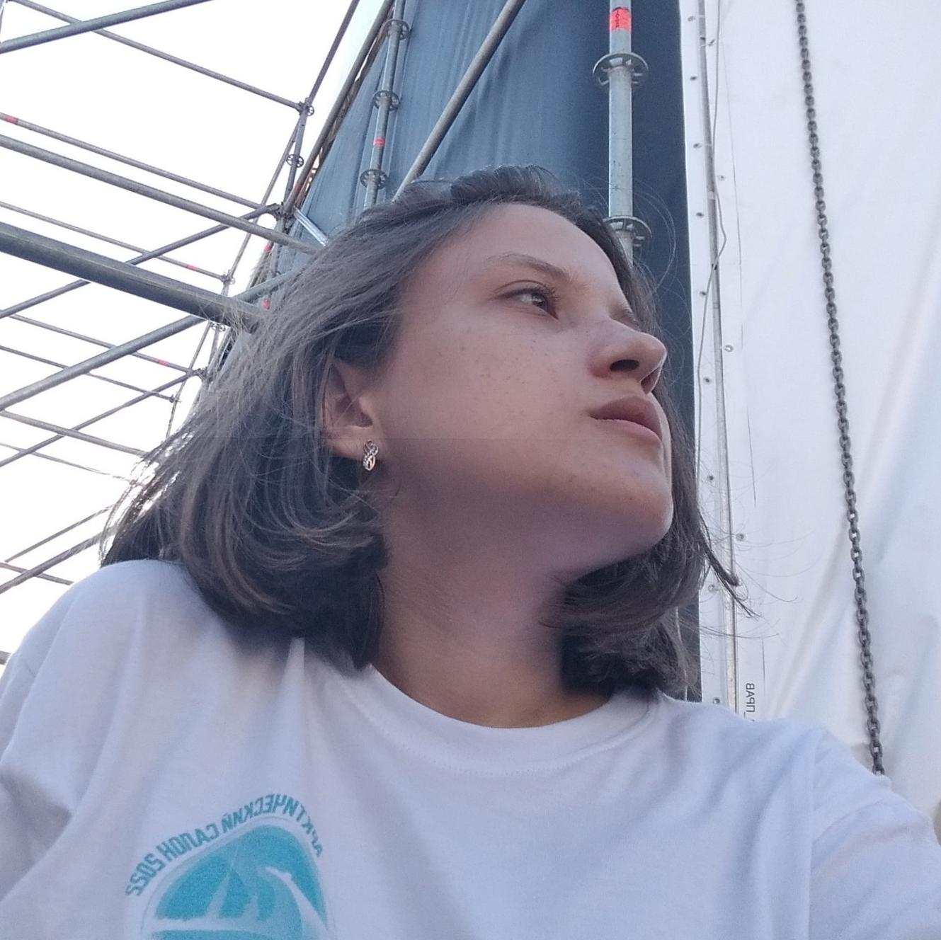
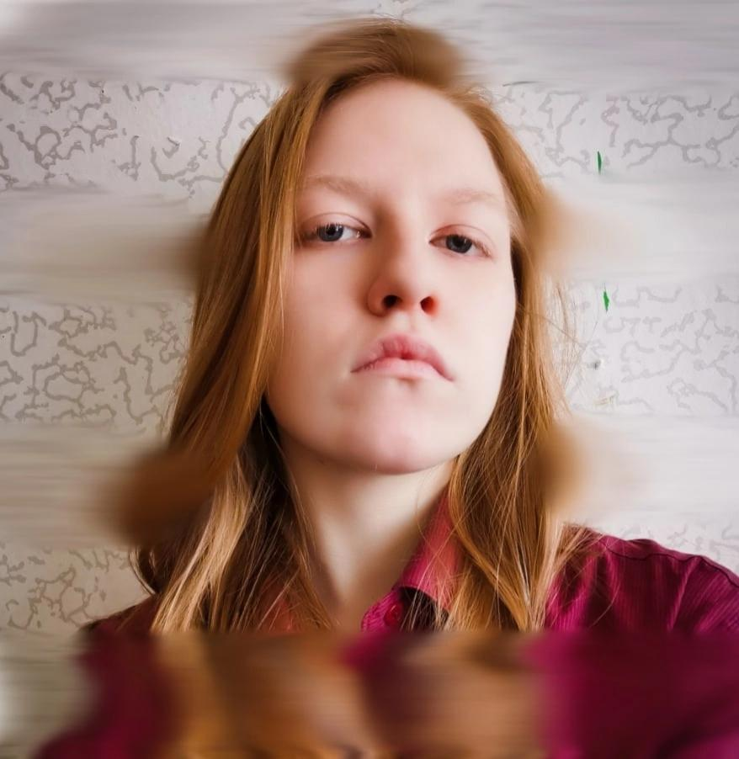
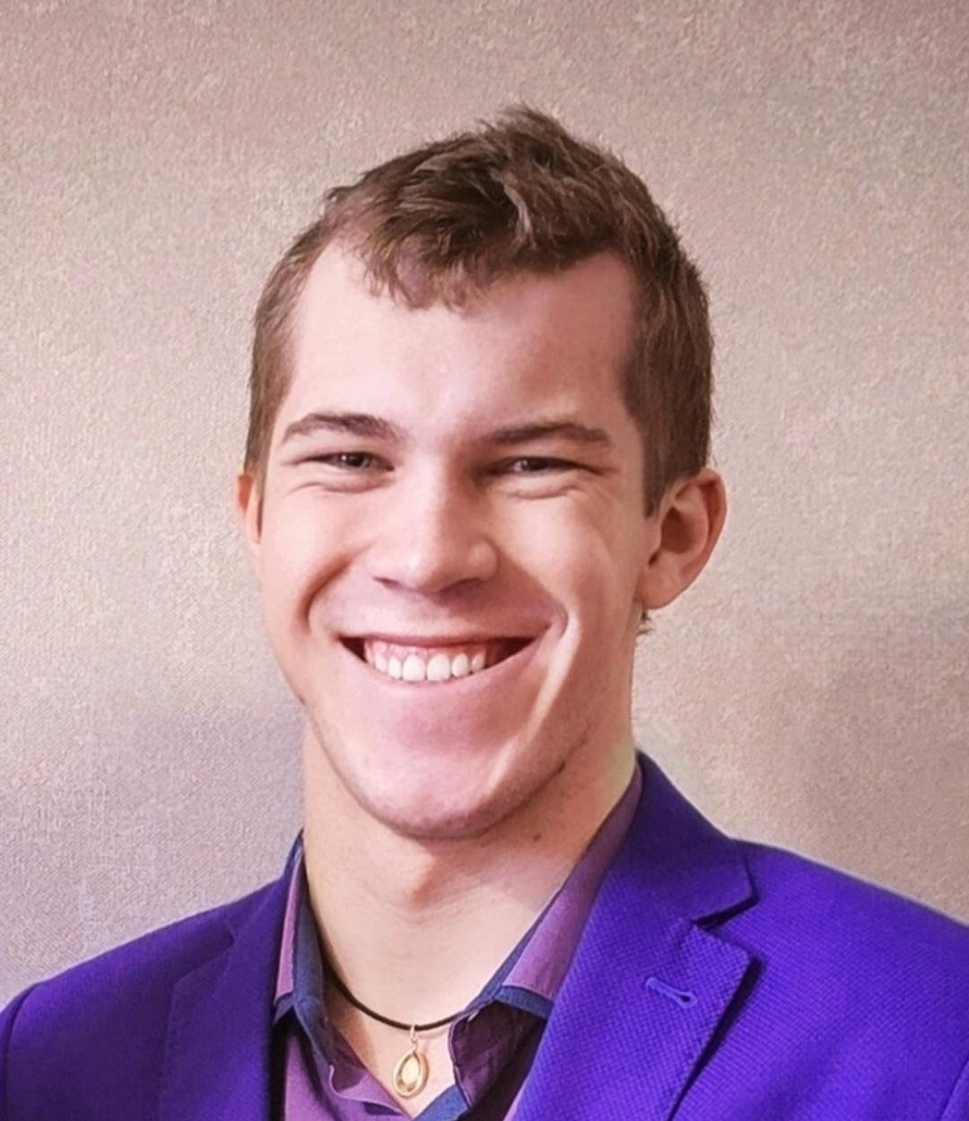
Команда:
Абикенова Татьяна - Лидер, дизайнер одежды, PR менеджер
Гнеушева Юлия - Дизайнер одежды, экономист
Артюхов Максим -Механик, робототехник

